Slide 1

Technická mechanika – Převody

Slide 2
Výukový materiál
Číslo projektu: CZ.1.07/1.5.00/34.0608
Šablona: III/2 Inovace a zkvalitnění výuky prostřednictvím ICT
Číslo materiálu: 05_03_32_INOVACE_18

Slide 3

Převody
Předmět: Technická mechanika
Ročník: 2.
Jméno autora: Mgr. Radek Hoszowski
Škola: SPŠ Hranice
Anotace: Jednoduché převody a převodovky.
Klíčová slova: Jednoduchý převod, složený převod a převodový poměr.
Autorem materiálu a všech jeho částí, není-li uvedeno jinak, je Mgr. Radek Hoszowski
Financováno z ESF a státního rozpočtu ČR.

Slide 4
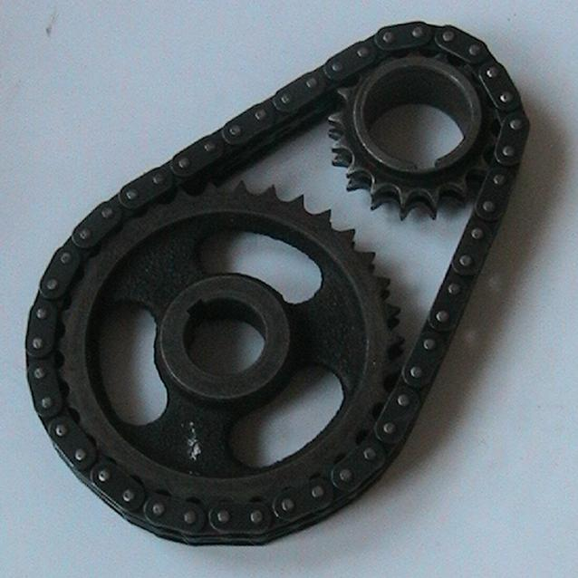
Popis
Je mechanismus, kterým se přenáší otáčivý pohyb z hnacího na hnaný hřídel.
Využíváme jej ke změně počtu, či smyslu otáčení.
Využíváme převody:
s plochým řemenem
s klínovým řemenem
řetězovými koly
ozubenými koly
Obr. 1 – řetězový převod

Slide 5
Jednoduché převody
Skládá se vždy ze dvou kotoučů (řemenic, nebo ozubených kol, či třecích kol)
Převodový poměr je poměr počtu otáček hnacího kola k hnanému.
Označuje se i.
Pokud je:
i < 1- převod dorycha
i > 1- převod dopomala

Slide 6
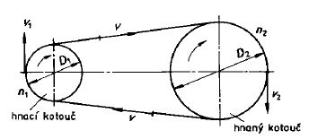
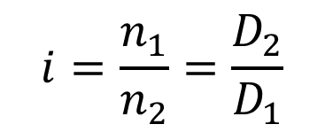
Výpočet jednoduchého převodu
$$i=\frac{n_{1}}{n_{2}}=\frac{D_{2}}{D_{1}}$$
Obr. 2 – řemenový a lanový, či řetězový převod

Slide 7
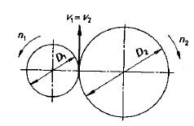
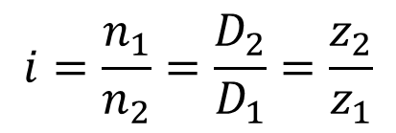
Převod ozubenými koly
$$i=\frac{n_{1}}{n_{2}}=\frac{D_{2}}{D_{1}}=\frac{z_{2}}{z_{1}}$$
Obr. 3 – převod ozubenými koly

Slide 8
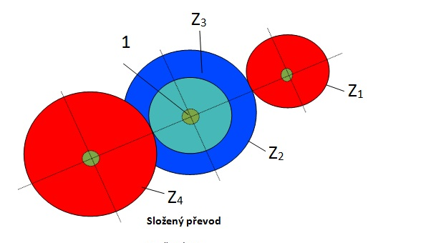
Složený převod
Pokud je převodový poměr příliš velký je výhodnější použít několikanásobný, čili složený převod.
Obr. 4 – složený převod

Slide 9
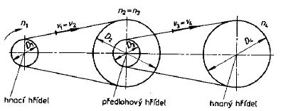
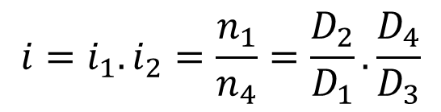
Výpočet složeného převodu
$$i=i_{1}.i_{2}=\frac{n_{1}}{n_{4}}=\frac{D_{2}}{D_{1}}.\frac{D_{4}}{D_{3}}$$
Obr. 5 – složený převod

Slide 10
Použité zdroje
Veškeré použité obrázky (kliparty) pocházejí …
Obr. 1 - AUTOR NEUVEDEN. Spszr [online]. [cit. 20.5.2013]. Dostupný na WWW: http://www.spszr.cz/~blazicek/STR_podklady/Tvarove_opasane_prevody_real.htm
Obr. 2, 3, 5 - SALABA, Stanislav; MATĚNA, Antonín. Mechanika I. Praha: SNTL, 1977, ISBN 5462.
Obr. 4 - AUTOR NEUVEDEN. Zozei [online]. [cit. 20.5.2013]. Dostupný na WWW: http://zozei.sssebrno.cz/delici-pristroje/
Autorem materiálu a všech jeho částí, není-li uvedeno jinak, je Mgr. Radek Hoszowski.
Financováno z ESF a státního rozpočtu ČR.

